Slide 1
Big Data Diplomado de Datos 2021 Clase 2: DFS y MapReduce
Aidan Hogan
aidhog@gmail.com

Slide 2
Gestión de datos masivos ... como lo hace google ...

Slide 3
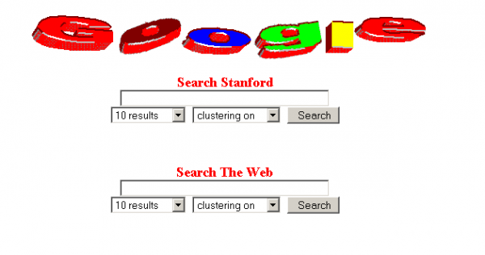
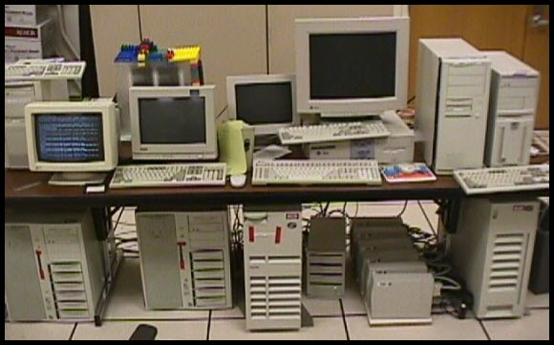
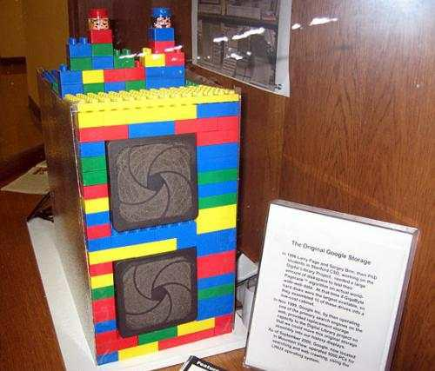
Dentro de Google: 1997/98

Slide 4
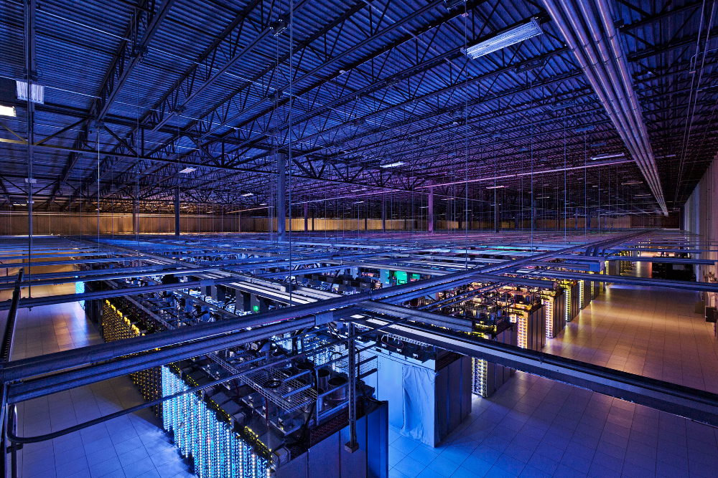
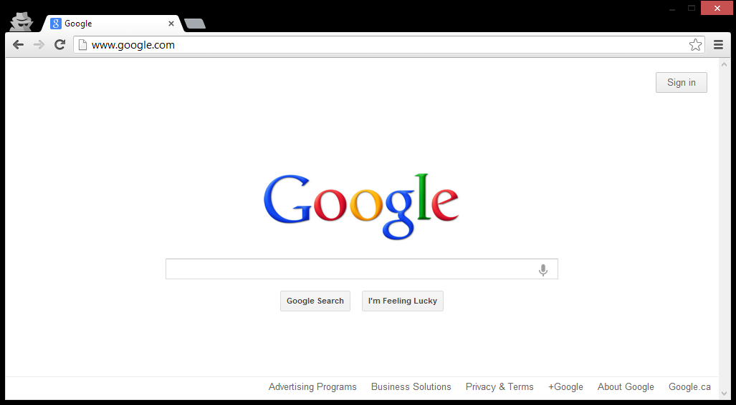
Dentro de Google: 2017

Slide 5
Implementando la búsqueda de Google
¿Qué procesos y algoritmos necesita Google
para implementar su búsqueda de la Web?
Crawling
Parsear enlaces de las páginas
Ordenar los enlaces para descargar
Descargar páginas, GOTO 1
Indexación
Parsear keywords de las páginas
Indexar sus keywords
Administrar actualizaciones
Ranking
¿Qué tan relevante es una página?
¿Qué tan importante es?
¿Cuántos clics tiene?
...

Slide 6
Implementando la búsqueda de Google
¿Qué procesos y algoritmos necesita Google
para implementar su búsqueda de la Web?
Google
≈ 100 PB / día
≈ 2,000,000 Wiki / día
(2014, procesados)
Crawling
Parsear enlaces de las páginas
Ordenar los enlaces para descargar
Descargar páginas, GOTO 1
Indexación
Parsear keywords de las páginas
Indexear sus keywords
Administrar actualizaciones
Ranking
¿Qué tan relevante es una página?
¿Qué tan importante es?
¿Cuántos clics tiene?
...

Slide 7
Implementando la búsqueda de Google

Slide 8
Implementando la búsqueda de Google
Crawling
Parsear enlaces de las páginas
Ordenar los enlaces para descargar
Descargar páginas, GOTO 1
Indexación
Parsear keywords de las páginas
Indexear sus keywords
Administrar actualizaciones
Ranking
¿Qué tan relevante es una página?
¿Qué tan importante es?
¿Cuántos clics tiene?
...
¿Cuáles abstracciones distribuidas podemos
considerar para facilitar aplicaciones así?
write(file f)
read(file f)
delete(file f)
append(file f, data d)
... al menos para empezar

Slide 9
Google File System (GFS) (Sistema de archivos de Google)

Slide 10
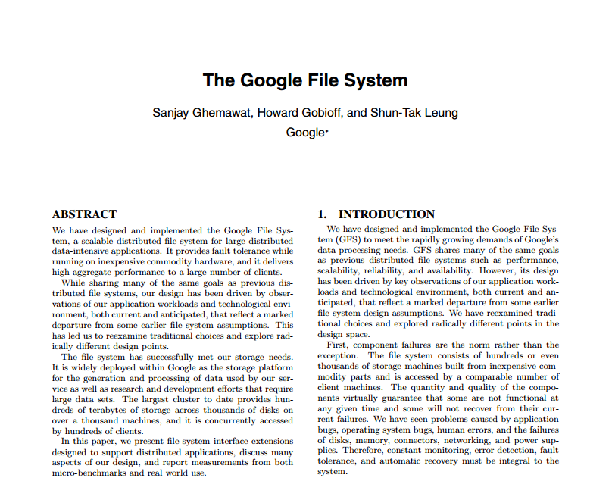
Google File System (GFS): White-Paper

Slide 11
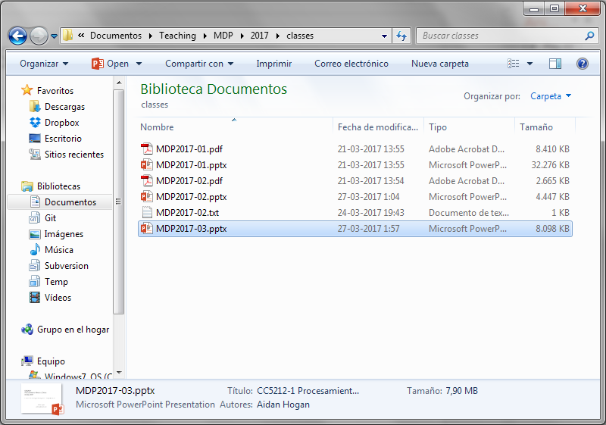
Google File System
¿Qué es un sistema de archivos (un “file-system”)?

Slide 12
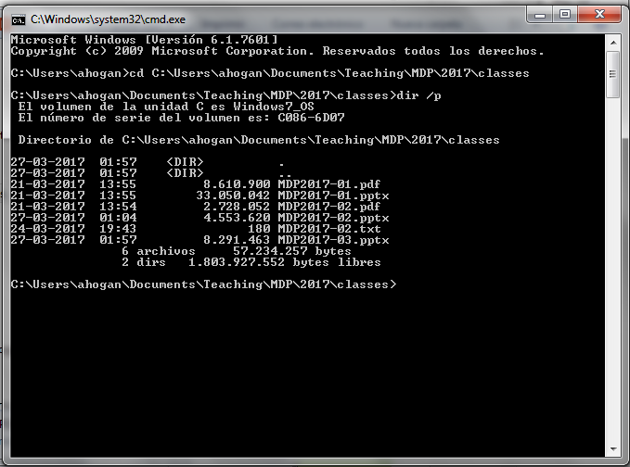
Google File System
¿Qué es un sistema de archivos (un “file-system”)?

Slide 13
Google File System
¿Qué hace un sistema de archivos?
Divide un archivo en bloques de almacenamiento
Guarda la ubicación y secuencia de los bloques de un archivo

Slide 14
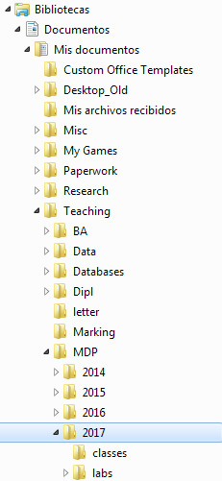
Google File System
¿Qué hace un sistema de archivos?
Divide un archivo en bloques de almacenamiento
Guarda la ubicación y secuencia de los bloques de un archivo
Organiza una estructura jerárquica de carpetas
Explora sub-carpetas y archivos en las carpetas

Slide 15
Google File System
¿Qué hace un sistema de archivos?
Divide un archivo en bloques de almacenamiento
Guarda la ubicación y secuencia de los bloques de un archivo
Organiza una estructura jerárquica de carpetas
Explora sub-carpetas y archivos en las carpetas
Guarda los meta datos de los archivos
Tamaño de los archivos, fecha de creación

Slide 16
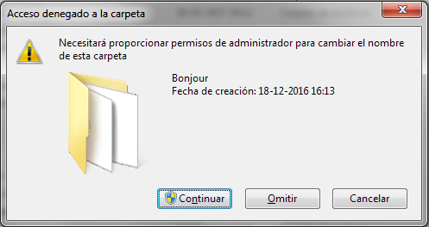
Google File System
¿Qué hace un sistema de archivos?
Divide un archivo en bloques de almacenamiento
Guarda la ubicación y secuencia de los bloques de un archivo
Organiza una estructura jerárquica de carpetas
Explora sub-carpetas y archivos en las carpetas
Guarda los meta datos de los archivos
Tamaño de los archivos, fecha de creación
Protege los archivos
Propiedad, permisos, bloqueos de sincronización

Slide 17
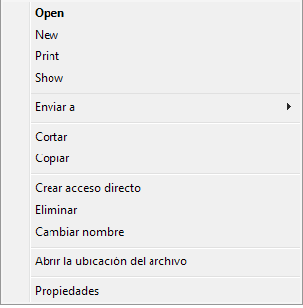
Google File System
¿Qué hace un sistema de archivos?
Divide un archivo en bloques de almacenamiento
Guarda la ubicación y secuencia de los bloques de un archivo
Organiza una estructura jerárquica de carpetas
Explora sub-carpetas y archivos en las carpetas
Guarda los meta datos de los archivos
Tamaño de los archivos, fecha de creación
Protege los archivos
Propiedad, permisos, bloqueos de sincronización
Provee una interfaz para interactuar con archivos
Crear, borrar, copiar, etc.

Slide 18
Google File System
¿Qué hace el "Google File System"?

Slide 19
Google File System
¿Qué hace el "Google File System"?
Divide un archivo en bloques de almacenamiento
Guarda la ubicación y secuencia de los bloques de un archivo
Organiza una estructura jerárquica de carpetas
Explora sub-carpetas y archivos en las carpetas
Guarda los meta datos de los archivos
Tamaño de los archivos, fecha de creación
Protege los archivos
Propiedad, permisos, bloqueos de sincronización
Provee una interfaz para interactuar con archivos
Crear, borrar, copiar, etc.
Lo mismo, pero distribuido:
(y abstrae la distribución)

Slide 20
Google File System: Suposiciones
Archivos enormes
Archivos frecuentemente leídos o anexados ("appended")
La concurrencia es importante
Fallas frecuentes
El "streaming" es importante

Slide 21
GFS: Términos originales
Bloques = "Chunks"
Esclavos = "Chunk-Servers"

Slide 22
GFS: Arquitectura
64 MB por bloque
Etiqueta de 64 bit para cada bloque
Suponer factor de replicación: 3
Sistema de archivos (en memoria)
Maestro
A1
B1
C1
D1
E1
Esclavos

Slide 23
GFS: Escritura
64 MB por bloque
Etiqueta de 64 bit para cada bloque
Suponer factor de replicación: 3
Sistema de archivos (en memoria)
Maestro
blue.txt
(150 MB: 3 bloques)
¿Cómo deberíamos proceder con la escritura?
A1
B1
C1
D1
E1
Esclavos

Slide 24
GFS: Escritura
64 MB por bloque
Etiqueta de 64 bit para cada bloque
Suponer factor de replicación: 3
Sistema de archivos (en memoria)
/blue.txt [3 bloques]
1: {A1, C1, E1}
2: {A1, B1, D1}
3: {B1, D1, E1}
/orange.txt [2 bloques]
1: {B1, D1, E1}
2: {A1, C1, E1}
Maestro
blue.txt
(150 MB: 3 bloques)
orange.txt (100 MB: 2 bloques)
A1
B1
C1
D1
E1
1
3
3
2
1
1
1
2
1
2
2
3
1
2
2
Esclavos

Slide 25
GFS: Escritura
Cliente solicita a Maestro escribir archivo
Maestro retorna un esclavo primario y esclavos secundarios
Cliente escribe en el esclavo primario y reporta a los esclavos secundarios
El esclavo primario envía datos a un esclavo secundario, el cual también envía a otros…
Al finalizar, un mensaje de que todos los esclavo han escrito vuelve a través del mismo camino
Si no, el cliente envía datos de nuevo

Slide 26
GFS: Tolerancia a fallos
64 MB por bloque
Etiqueta de 64 bit para cada bloque
Suponer factor de replicación: 3
Sistema de archivos (en memoria)
/blue.txt [3 bloques]
1: {A1, B1, E1}
2: {A1, B1, D1}
3: {B1, D1, E1}
/orange.txt [2 bloques]
1: {B1, D1, E1}
2: {A1, D1, E1}
Sistema de archivos (en memoria)
/blue.txt [3 bloques]
1: {A1, C1, E1}
2: {A1, B1, D1}
3: {B1, D1, E1}
/orange.txt [2 bloques]
1: {B1, D1, E1}
2: {A1, C1, E1}
Maestro
blue.txt
(150 MB: 3 bloques)
orange.txt (100 MB: 2 bloques)
A1
B1
C1
D1
E1
1
3
2
3
2
1
1
1
1
2
1
2
2
3
1
2
2
Esclavos

Slide 27
GFS: Tolerancia a fallos
Maestro envía pings periódicamente
Si un esclavo no responde
Maestro busca cuál es
Maestro asigna un nuevo esclavo para cada bloque
Maestro ordena al nuevo esclavo copiar desde un esclavo preexistente específico
Los bloques son priorizados, primero por número de réplicas, y luego por demanda

Slide 28
GFS: Lecturas directas
64 MB por bloque
Etiqueta de 64 bit para cada bloque
Suponer factor de replicación: 3
Busco
/blue.txt
Sistema de archivos (en memoria)
/blue.txt [3 bloques]
1: {A1, C1, E1}
2: {A1, B1, D1}
3: {B1, D1, E1}
/orange.txt [2 bloques]
1: {B1, D1, E1}
2: {A1, C1, E1}
1
2
3
Maestro
A1
B1
C1
D1
E1
1
3
3
2
1
1
1
2
1
2
2
3
1
2
2
Esclavos

Slide 29
GFS: Lecturas Directas
Cliente solicita archivo a Maestro
Maestro responde con ubicación de un bloque
Retorna una lista ordenada por prioridad de réplicas
Cliente lee el bloque directamente del esclavo
Cliente solicita el siguiente bloque al Maestro
¡Software hace transparente el proceso para el cliente!

Slide 30
GFS: Replicas Primarias
64 MB por bloque
Etiqueta de 64 bit para cada bloque
Suponer factor de replicación: 3
Quiero cambiar el bloque 2 de /blue.txt
Sistema de archivos (en memoria)
/blue.txt [3 bloques]
1: {A1, C1, E1}
2: {A1, B1, D1}
3: {B1, D1, E1}
/orange.txt [2 bloques]
1: {B1, D1, E1}
2: {A1, C1, E1}
Maestro
/blue.txt [3 chunks]
2: {A1, B1, D1}
2
COMMIT
ACK
COMMIT
COMMIT
A1
B1
C1
D1
E1
2
ACK
2
ACK
2
1
3
3
2
1
1
1
2
1
2
2
3
1
2
2
Esclavos

Slide 31
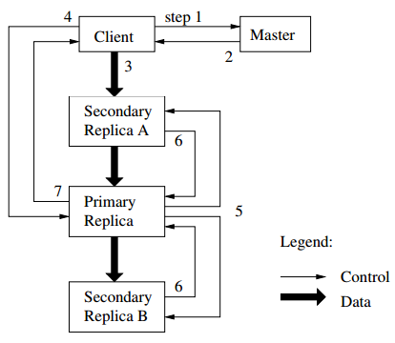
GFS: Replicas Primarias
Maestro asigna tarea a una de las réplicas: “réplica primaria”
Cliente quiere modificar un archivo:
Cliente solicita réplicas (incl. la primaria) al Maestro
Maestro retorna información de la réplica al cliente
Cliente envía cambios del archivo
Cliente solicita ejecutar los cambios a la réplica primaria
Primaria solicita ejecutar los cambios a secundarias
Secundarias notifican a primaria
Primaria notifica al cliente
Datos y Control desacoplados

Slide 32
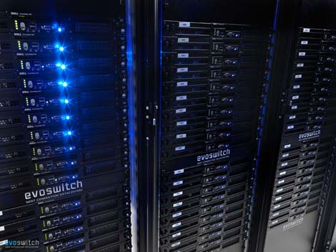
GFS: Conocimiento sobre Racks

Slide 33
GFS: Conocimiento sobre Racks
Core
Switch
Core
Switch
Rack A
Switch
Rack B
Switch
Rack C
Switch

Slide 34
GFS: Conocimiento sobre Racks
Core
Switch
Archivos:
/orange.txt
1: {A1, A4, B3}
2: {A5, B1, B5}
Rack A
Switch
Rack B
Switch
1
A1
2
B1
Racks:
A: {A1, A2, A3, A4, A5}
B: {B1, B2, B3, B4, B5}
A2
B2
A3
1
B3
1
A4
B4
2
A5
2
B5

Slide 35
GFS: Conocimiento sobre Racks
Asegurar que réplicas no estén en el mismo rack
¡En caso de que falle switch del rack!
Pero la comunicación puede ser más lenta:
Dentro del rack: pasar un switch (switch del rack)
Entre racks: pasar 3 switches (2 de racks y 1 core)
Elegir (típicamente) 2 racks con poco tráfico
2 nodos en un mismo rack, 1 en otro rack
(Suponiendo factor de replicación x3)
¡Solo es necesario si hay más de 1 rack! ☺

Slide 36
GFS: Otras operaciones
Rebalanceo:
Distribuir el almacenamiento equitativamente
Borrado:
Renombrar el archivo con nombre de archivo oculto
Para recuperar, volver a renombrar a versión original
Si no, será eliminado después de tres días
Monitoreo de réplicas obsoletas:
Esclavo “muerto” reaparece con datos antiguos: maestro guardará información de la versión y reciclará bloques viejos

Slide 37
GFS: ¿Debilidades?
¿Cuáles son las debilidades principales del GFS?
Maestro es un único punto de falla
Usar replicación de hardware
¡Logs y checkpoints!
Maestro es un cuello de botella
Usar una máquina más poderosa
Minimizar tráfico por nodo maestro
Meta-datos del nodo maestro se mantiene en memoria
Cada bloque sólo necesita 64 bytes en memoria
Datos del bloque pueden ser consultados en cada esclavo

Slide 38
Hadoop Distributed File System (HDFS)
Versión open-source de GFS
Esclavo = "Data node"
Maestro = "Name node"

Slide 39
Implementando la búsqueda de Google
Crawling
Parsear enlaces de las páginas
Ordenar los enlaces para descargar
Descargar páginas, GOTO 1
Indexación
Parsear keywords de las páginas
Indexear sus keywords
Administrar actualizaciones
Ranking
¿Qué tan relevante es una página?
¿Qué tan importante es?
¿Cuántos clics tiene?
...
HDFS/GFS
write(file f)
read(file f)
delete(file f)
append(file f, data d)
¿Eso no más?

Slide 40
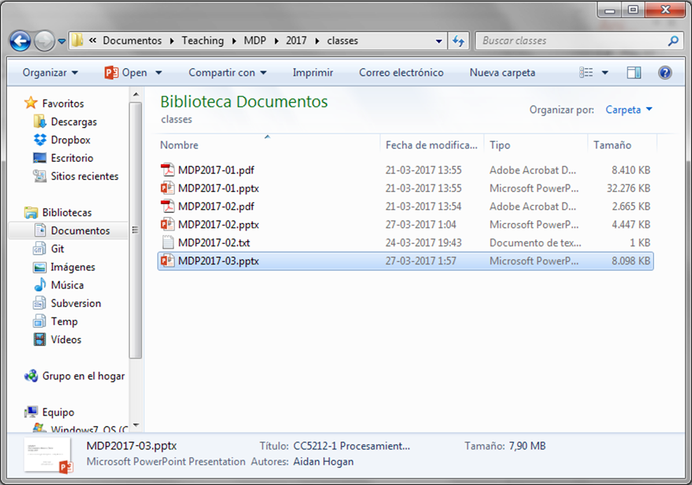
... solo un sistema de archivos (distribuido)

Slide 41
Google's MapReduce

Slide 42
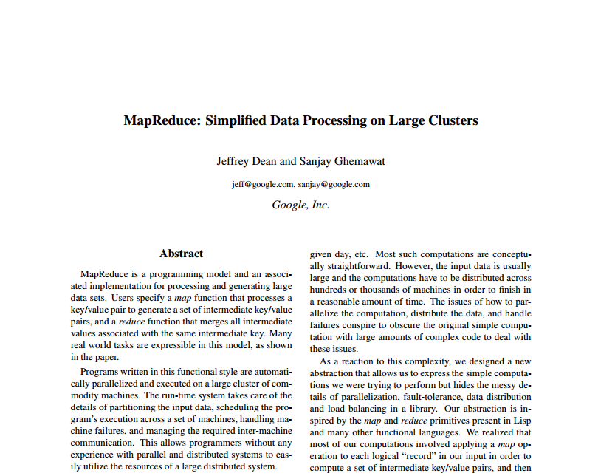
MapReduce: White-Paper

Slide 43
Empecemos con una tarea simple
¿Cómo podemos hacer un conteo de palabras distribuido?
¿Contar partes en la memoria principal de cada máquina?
¿Pero si una parte no cabe en memoria (e.g., 40-gramas)?
¿Y cómo podemos hacer la unificación/suma de los conteos?
¿Contar partes usando el disco duro de cada máquina?
¿Y de nuevo, cómo podemos hacer la suma de los conteos?

Slide 44
Conteo de palabras distribuido
Entrada
Datos en GFS/HDFS
A1
B1
C1
1
3
2
Partición
Transmisión
Ordenar
Contar
A1
B1
C1
a-k
l-q
r-z
(a,10023)
(aa,6234)
…
(lab,8123)
(label,983)
…
(rag,543)
(rat,1233)
…
Salida
Datos en GFS/HDFS
¿Mejor método de partición?

Slide 45
Conteo de palabras distribuido
Entrada
Datos en GFS/HDFS
A1
B1
C1
1
3
2
Partición
Transmisión
Ordenar
Contar
A1
B1
C1
hash(w)%3==0
hash(w)%3==1
hash(w)%3==2
(a,10023)
(rat,6234)
…
(lab,8123)
(rag,983)
…
(aa,543)
(lab,1233)
…
Salida
Datos en GFS/HDFS

Slide 46
Conteo de palabras distribuido
Entrada
Datos en GFS/HDFS
¿Podemos abstraer un framework general de este ejemplo?
A1
B1
C1
1
3
2
Partición
Ordenar / Contar
A1
B1
C1
hash(w)%3==0
hash(w)%3==1
hash(w)%3==2
(a,10023)
(rat,6234)
…
(lab,8123)
(rag,983)
…
(aa,543)
(lab,1233)
…
Salida
Datos en GFS/HDFS

Slide 47
Conteo de palabras distribuido
Entrada
Datos en GFS/HDFS
¿Cuál parte es general y cuál es específica al conteo?
A1
B1
C1
1
3
2
Partición
Ordenar / Contar

Slide 48
Conteo de palabras distribuido
Entrada
Datos en GFS/HDFS
¿Cuál parte es general y cuál es específica al conteo?
A1
B1
C1
1
3
2
Partición
Ordenar / Contar

Slide 49
MapReduce
Entrada
Datos en GFS/HDFS
A1
B1
C1
1
3
2
Partición (Map)
Transmisión
Ordenar
Contar (Reduce)
A1
B1
C1
hash(w)%3==0
hash(w)%3==1
hash(w)%3==2
(a,10023)
(rat,6234)
…
(lab,8123)
(rag,983)
…
(aa,543)
(lab,1233)
…
Salida
Datos en GFS/HDFS

Slide 50
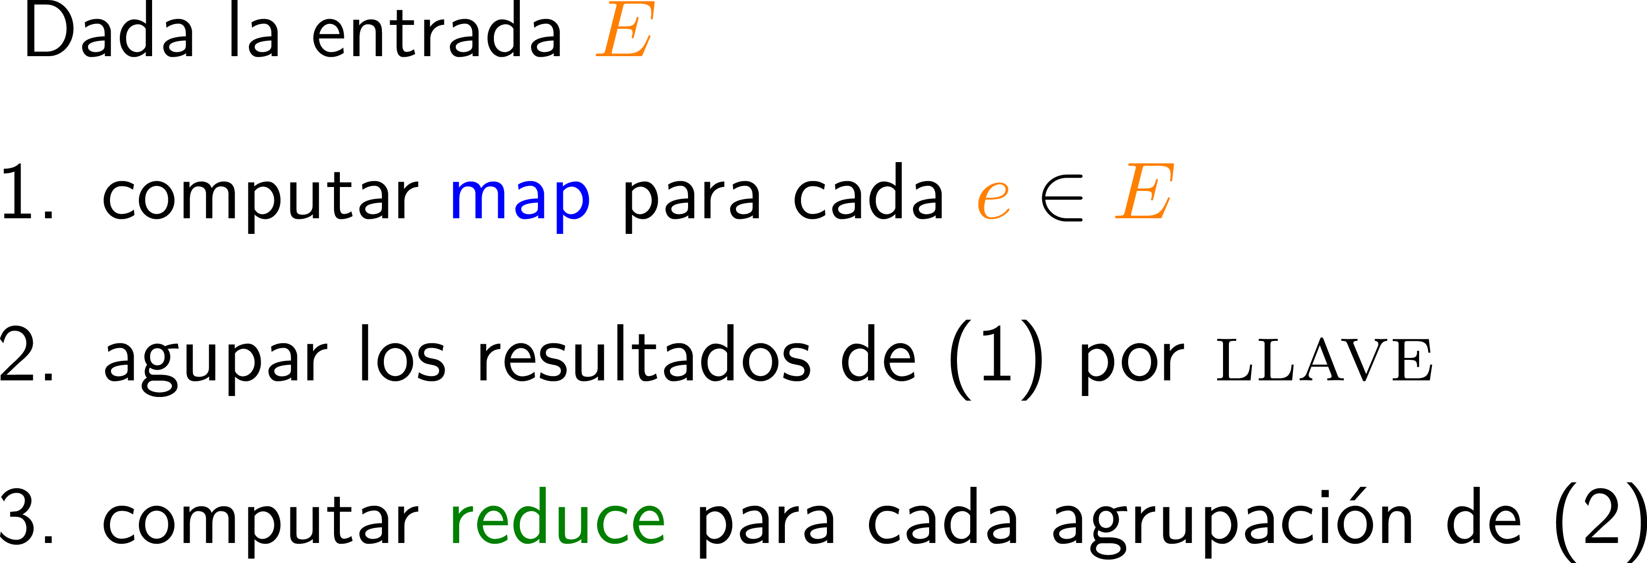
MapReduce: La idea general
Pero ¿cómo se puede implementar (2) en un sistema distribuido?
Hacer una partición por la llave de map
Ordenar (en paralelo) por la llave de map
Implícitamente agrupa por llave
Ejecutar reduce

Slide 51
MapReduce (en detalle)
Entrada: Lectura desde el cluster (GFS/HDFS)
Representa el input en pares de la forma (a,b)
Cada a tiene tipo A y cada b tiene tipo B
Mapeo: Para cada par (a,b), genera 0-a-n pares de la forma (x,y)
Cada x tiene tipo X y cada y tiene tipo Y
A, B, X, Y no tienen que ser relacionados
¿Qué hace Entrada en el caso de conteo de palabras?
¿Qué hace Mapeo en el caso de conteo de palabras?

Slide 52
MapReduce (en detalle)
Partición: Define la asignación de cada llave x del mapeo (y sus pares (x,y₁), ..., (x,y_{n})) a una máquina (reductor) particular
Transmisión ("shuffle"): Los datos son trasladados desde los mapeadores a los reductores (usando GFS/HDFS)
Ordenamiento: Cada reductor ordena sus pares por x usando una función de comparación (en particular, para agrupar los pares por x)
¿Cómo podría funcionar Partición para conteo de palabras?

Slide 53
MapReduce (en detalle)
Reducción: Toma todos los valores y₁ ... y_{n} con la misma llave x y produce 0-a-n pares de la forma (u,v)
Salida: Escribe todos los pares (u,v) de los reductores a GFS/HDFS (guardados en la misma máquina local donde se producen los pares)
¿Cómo podría funcionar Reducción para conteo de palabras?

Slide 54
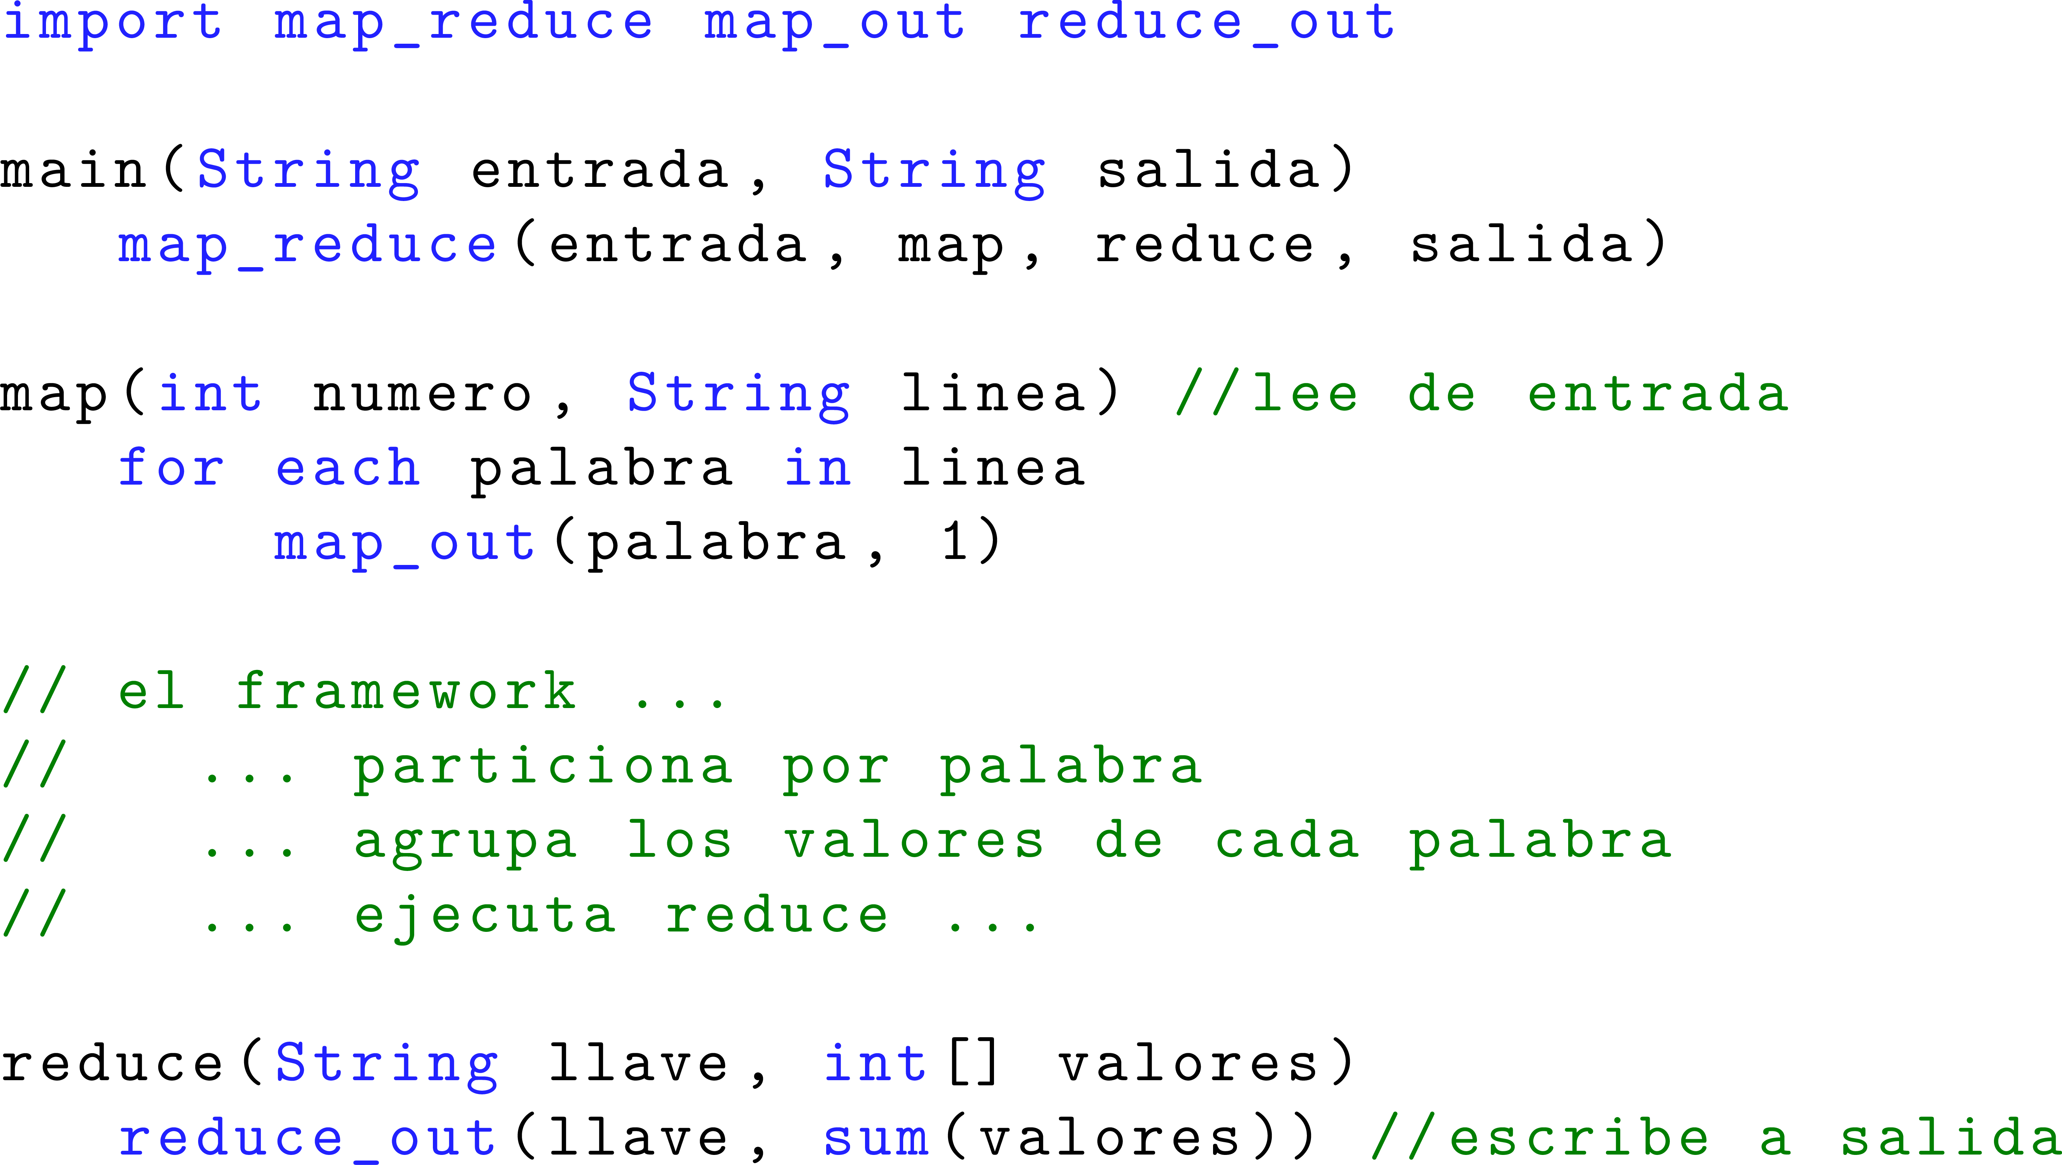
MapReduce: Pseudocódigo de conteo de palabras

Slide 55
MapReduce: Conteo de Palabras
Entrada
Mapeo
Partición /
Ordenamiento
Trans.
Agrupación
Reducción
Salida
(0,perro sed que)
(perro,1)
(sed,1)
(que,1)
(sed,1)
(sed,1)
(decir,1)
(sed,1)
(sed,1)
(decir,{1})
(sed,{1,1})
(decir,1)
(sed,2)
(perro,1)
(que,1)
(decir,1)
(sed,1)
(13,que decir que)
(que,1)
(decir,1)
(que,1)
(decir,1)
(perro,1)
(que,1)
(perro,1)
(que,1)
(que,1)
(que,1)
(que,1)
(pero,{1})
(perro,1)
(que,4)
perro sed que
que decir que
la que sed
(que,1)
(que,1)
(que,{1,1,1,1})
(que,1)
(que,1)
(que,1)
(26,la que sed)
(la,1)
(que,1)
(sed,1)
(sed,1)
(la,1)
(la,1)
(la,{1})
(la,1)
(que,1)
(la,1)

Slide 56
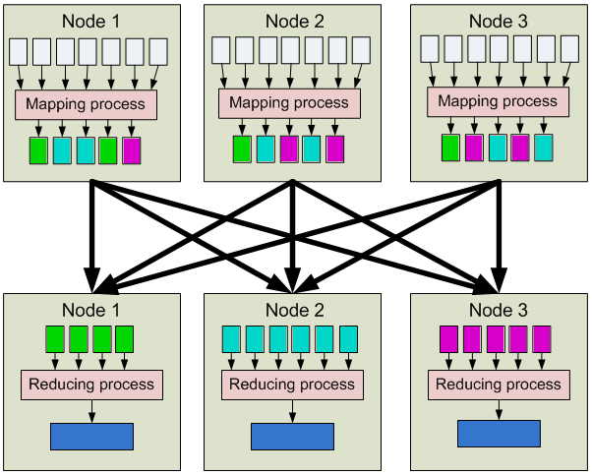
MapReduce (en resumen)
1. Entrada
2. Mapeo
3. Partición / Ordenamiento
4. Transmisión (“Shuffle”)
5. Ordenamiento /
Agrupación
6. Reducción
7. Salida

Slide 57
MapReduce: Una optimización con el "combiner"

Slide 58
MapReduce: Conteo de Palabras
¿Hay algo que podríamos optimizar fácilmente aquí?
(0,perro sed que)
(perro,1)
(sed,1)
(que,1)
(sed,1)
(sed,1)
(decir,1)
(sed,1)
(sed,1)
(decir,{1})
(sed,{1,1})
(decir,1)
(sed,2)
(perro,1)
(que,1)
(decir,1)
(sed,1)
(13,que decir que)
(que,1)
(decir,1)
(que,1)
(decir,1)
(perro,1)
(que,1)
(perro,1)
(que,1)
(que,1)
(que,1)
(que,1)
(pero,{1})
(perro,1)
(que,4)
perro sed que
que decir que
la que sed
(que,1)
(que,1)
(que,{1,1,1,1})
(que,1)
(que,1)
(que,1)
(que,1)
(que,1)
(que,1)
(que,1)
(26,la que sed)
(la,1)
(que,1)
(sed,1)
(sed,1)
(la,1)
(la,1)
(la,{1})
(la,1)
(que,1)
(la,1)

Slide 59
MapReduce (con el "Combiner")
1. Entrada
2. Mapeo
3. Partición / Ordenamiento
(“Combiner”)
4. Transmisión (“Shuffle”)
5. Ordenamiento /
Agrupación
6. Reducción
7. Salida

Slide 60
MapReduce (con el "Combiner")
Entrada
Mapeo
Partición /
Ordenamiento
Combine
Trans.
Agrupación
Reducción
Salida
(0,perro sed que)
(perro,1)
(sed,1)
(que,1)
(sed,1)
(sed,1)
(sed,1)
(decir,1)
(sed,1)
(sed,1)
(decir,{1})
(sed,{1,1})
(decir,1)
(sed,2)
(perro,1)
(que,1)
(perro,1)
(que,1)
(decir,1)
(sed,1)
(13,que decir que)
(que,1)
(decir,1)
(que,1)
(decir,1)
(decir,1)
(perro,1)
(que,1)
(perro,1)
(que,1)
(que,1)
(que,2)
(pero,{1})
(perro,1)
(que,4)
(que,1)
(que,1)
(que,2)
(que,{1,1,2})
(que,2)
(que,1)
(26,la que sed)
(la,1)
(que,1)
(sed,1)
(sed,1)
(sed,1)
(la,1)
(la,1)
(la,{1})
(la,1)
(que,1)
(que,1)
(la,1)
(la,1)

Slide 61
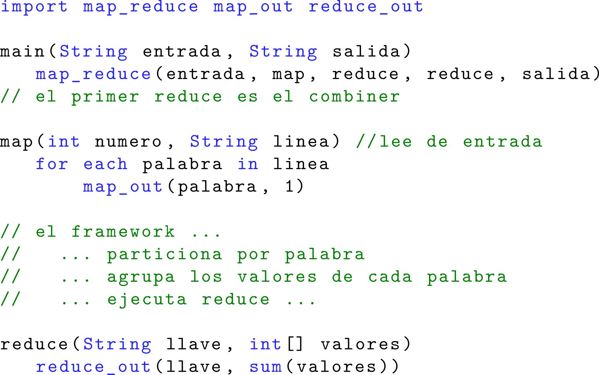
MapReduce (con el "Combiner")
Se define el "combiner" como una reducción
A menudo, se puede usar la reducción misma como un combiner sin cambiar nada

Slide 62
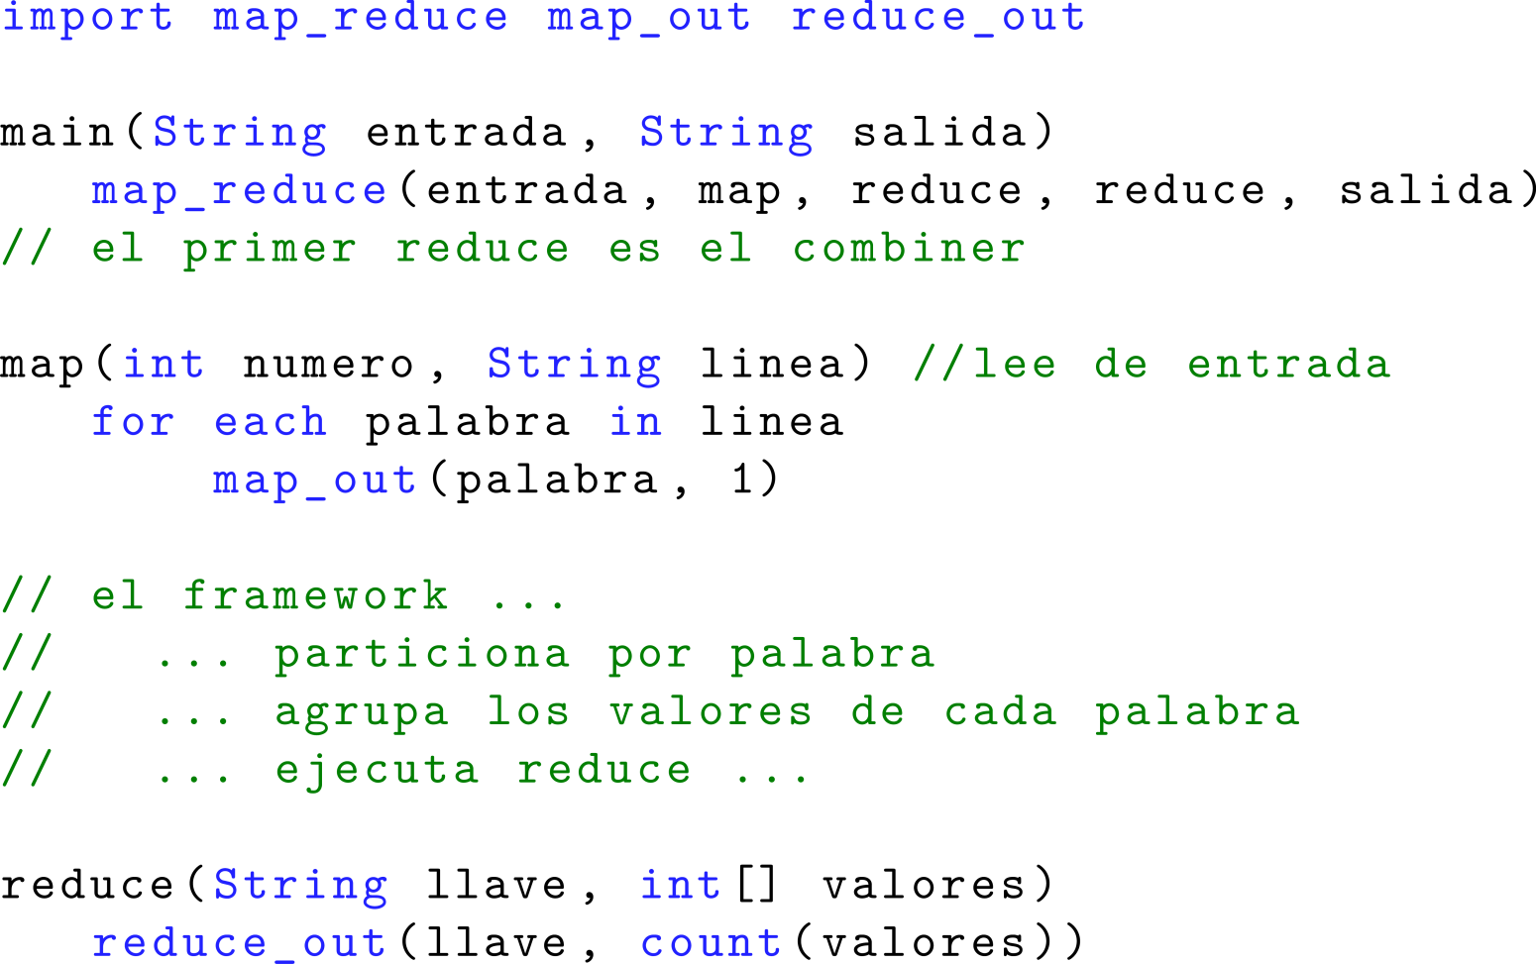
MapReduce (con el "Combiner")
No siempre se puede usar la reducción como un combiner
Usando un conteo en vez de una suma, el combiner no funciona

Slide 63
MapReduce (con el "Combiner")
¿Cuándo se puede usar la misma reducción como un combiner?
Cuando se produzcan pares con el mismo tipo de llave/valor que el mapeo (porque se mezclan ambos en la reducción)
Cuando la operación de reducción "#" sea
conmutativa: a#b = b#a
asociativa a#(b#c) = (a#b)#c = a#b#c
es decir, cuando se puedan combinar los valores en cualquier orden con cualquier combinación de argumentos sin afectar el resultado final; por ejemplo:
+, ×, max, min, etc., están bien
promedio no: p(a,p(b,c)) ≠ p(p(a,b),c) ≠ p(a,b,c)
¡El combiner es opcional!

Slide 64
MapReduce: Tareas más complejas

Slide 65
Tareas más complejas
A veces se necesitan varias tareas
Cada tarea es un join/una agrupación
Se puede encadenar varias tareas así
Se pueden tener varios mapeos con una reducción
Por ejemplo, para hacer un join sobre varios archivos
Una reducción necesita al menos un mapeo
Incluso si el mapeo simplemente "copia" cada par
El mapeo inicia la partición/transmisión/ordenamiento

Slide 66
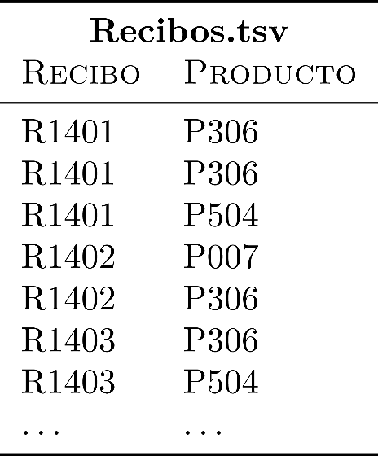
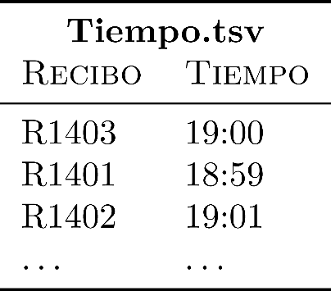
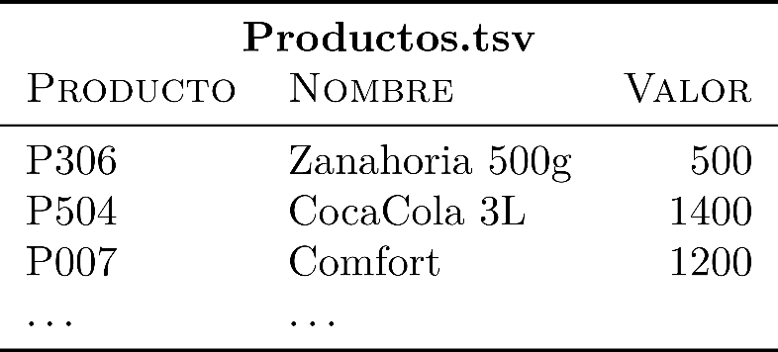
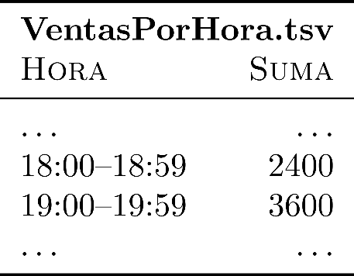
Ventas totales
Entrada
Salida
¿Computar ventas totales por hora?
(Se asume que los precios no cambien)
(Hay varias soluciones; aquí va una ...)

Slide 67
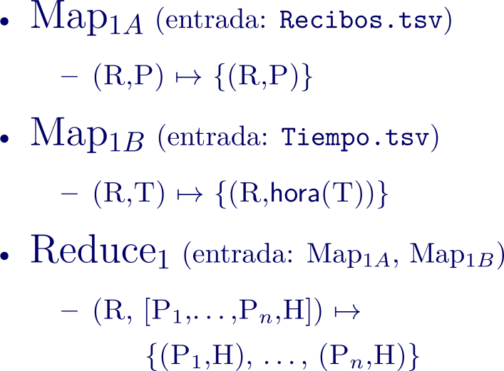
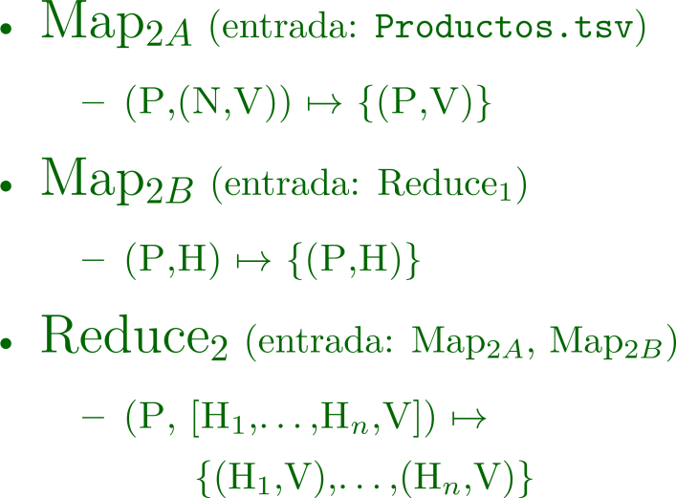
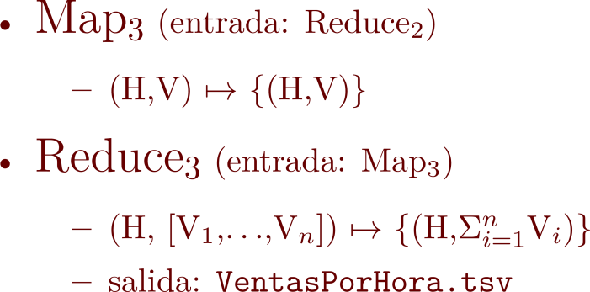
Ventas totales: Una solución
Entrada

Slide 68
Ventas totales: Combiner?
Entrada
¿Se puede usar la reducción como un combiner aquí?

Slide 69
MapReduce: Programación

Slide 70
MapReduce: Beneficios para los programadores
Se encarga de la implementación a bajo nivel:
Fácil manejo de inputs y outputs
No es necesario el manejo de comunicación entre máquinas
No es necesario implementar ordenamiento y agrupación
Máquinas abstractas (transparencia):
Tolerancia a fallas
Ubicaciones físicas abstractas
Agregar / remover máquinas
Balanceo de carga

Slide 71
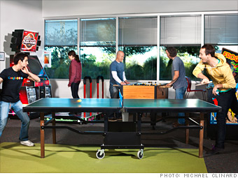
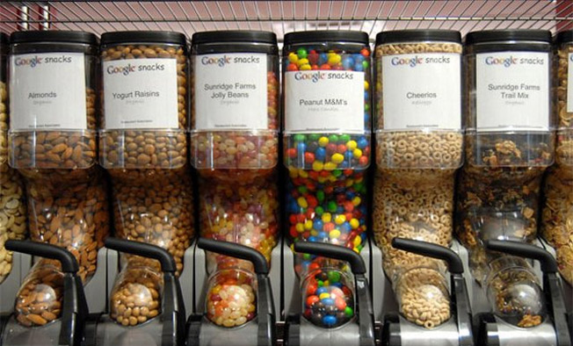
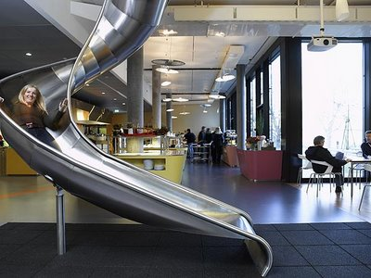
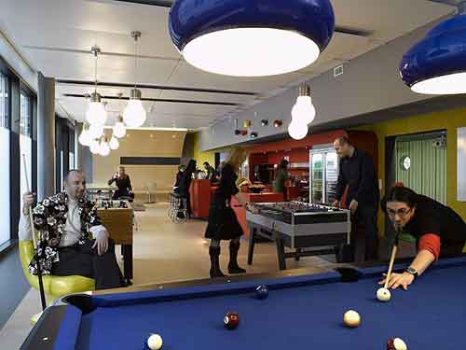
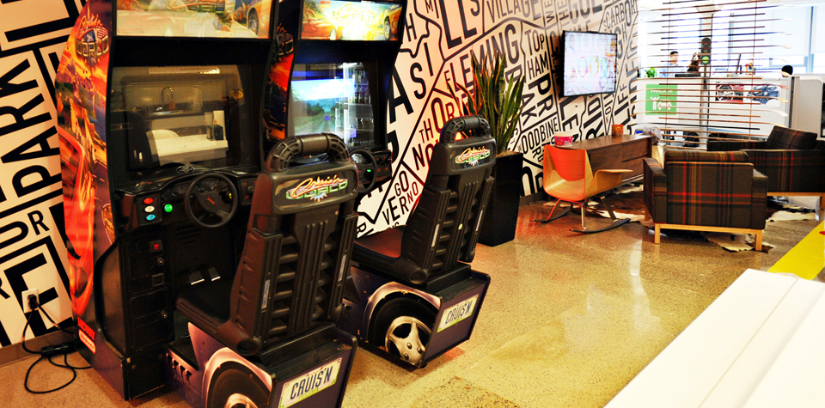
MapReduce: Beneficios para los programadores
Más tiempo para …

Slide 72
HDFS ≈ DFS Hadoop ≈ MapReduce

Slide 73
Hadoop
Implementación open source de MapReduce
Basado en HDFS

Slide 74
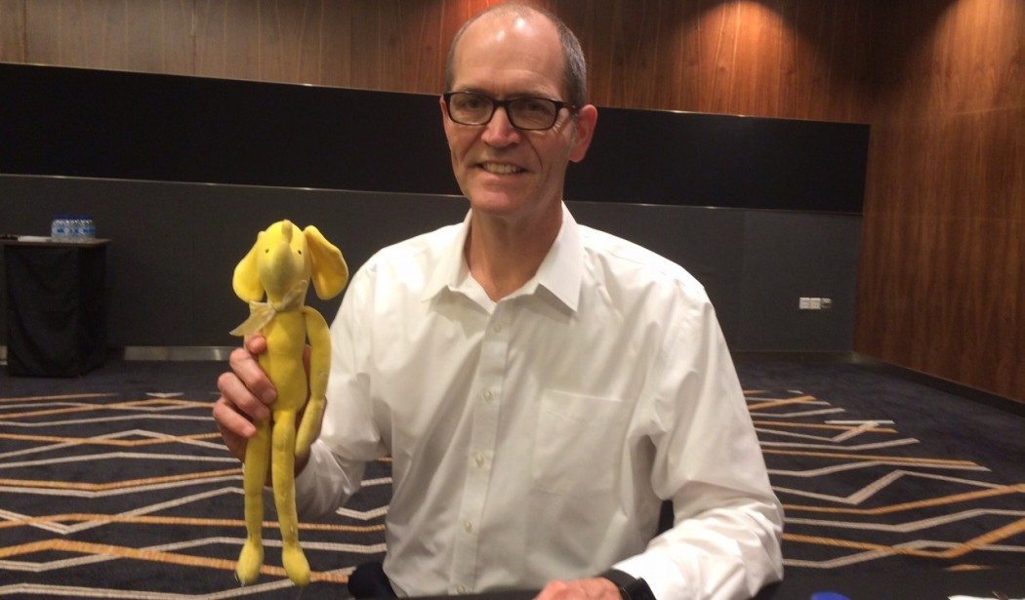
Hadoop: Versión Open Source de MapReduce

Slide 75
HDFS / Hadoop: Arquitectura
Client
NameNode
JobTracker
DataNode 1
JobNode 1
DataNode 2
JobNode 2
…
…
DataNode n
JobNode n

Slide 76
Preguntas?

Slide 77
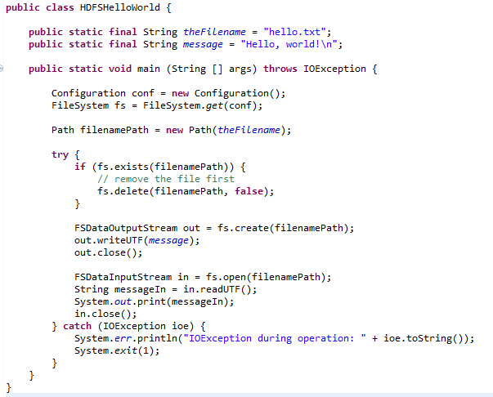
0. Leer de/Escribir a HDFS
Accede al sistema de archivos con la configuración por defecto
Verifica que el archivo exista; si es así, se borra
Crea un archivo y escribe un mensaje
Abre el archivo y lo lee de nuevo

Slide 78
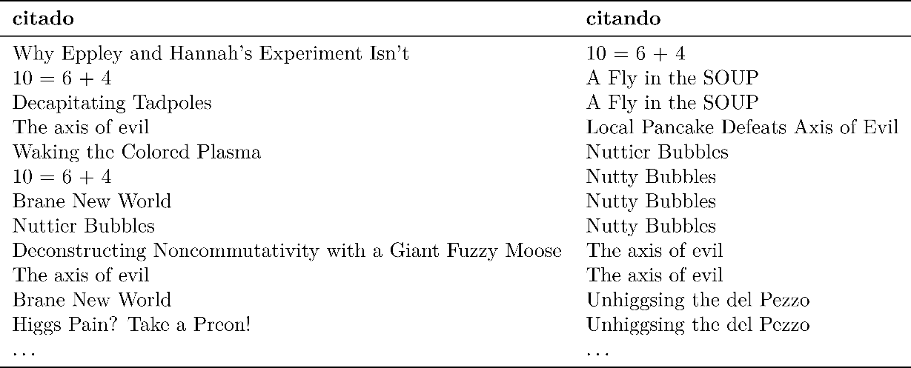
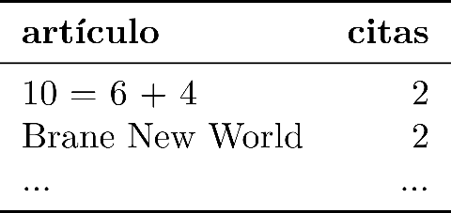
Hadoop: Ejemplo de citas
¿Citas totales por artículo?

Slide 79
1. Entrada

Slide 80
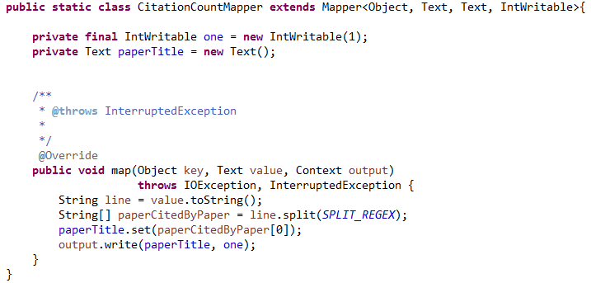
2. Map
Mapper<InputKey, InputValue, MapKey, MapValue>
(entrada) key: posición en el archivo en bytes
(entrada) value: línea del archivo
output: salida y logging
Escribe la salida

Slide 81
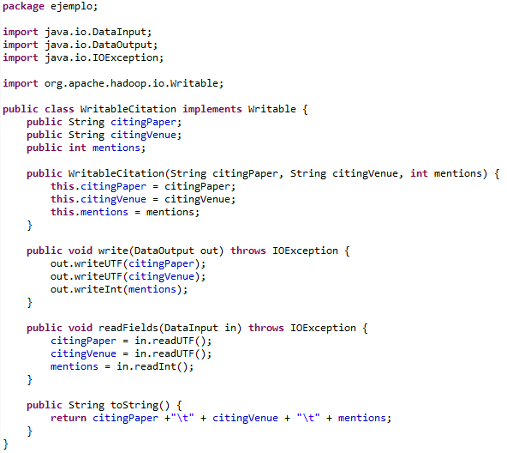
(Writable para valores)
Mismo orden
(no es necesario para el ejemplo actual)

Slide 82
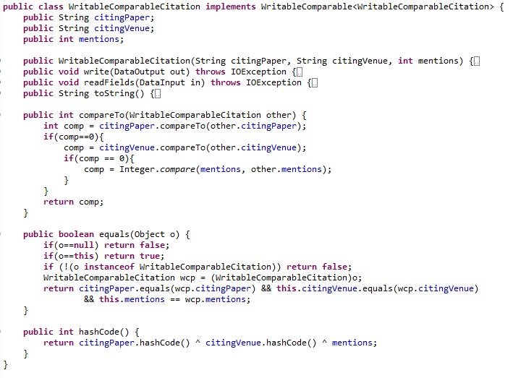
(WritableComparable para llaves/valores)
Nueva interfaz
Como antes
Para ordenar las llaves
Usada para la partición por defecto
(no es necesario para el ejemplo actual)

Slide 83
3. Partición
Interfaz del Partitioner
(Este método es igual al método por defecto, pero podemos implementar cualquier lógica para la partición.)
(no es necesario para el ejemplo actual)

Slide 84
4. Transmisión ("Shuffle")

Slide 85
5. Ordenamiento
Métodos en WritableComparable
(no es necesario para el ejemplo actual)

Slide 86
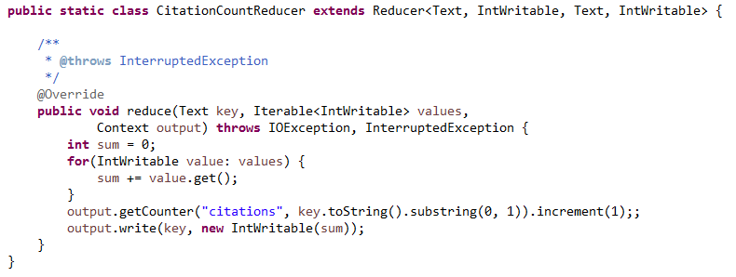
6. Reducción
Reducer<MapKey, MapValue, OutputKey, OutputValue>
key: como fue emitido antes
values: todos los valores para la llave actual
output
Escribe a la salida

Slide 87
7. Salida

Slide 88
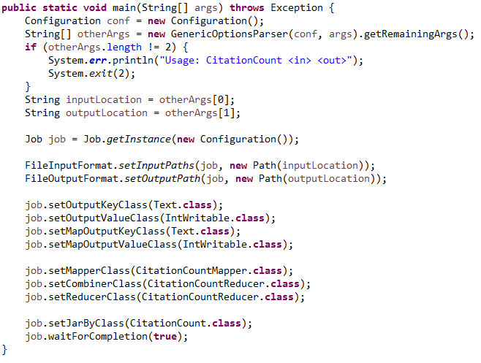
Flujo de control
Crea una tarea con la configuración por defecto
Entrada y salida
Los tipos de salida de la reducción y el mapeo (respectivamente)
La clase de mapeo
La clase de reducción
(opcional: y de combiner)
Ejecuta la tarea y espera su terminación

Slide 89
Más cosas en Hadoop: Conteos
Context tiene un mapa de contadores
nombre → contador
Cada contador es un mapa
valor → conteo

Slide 90
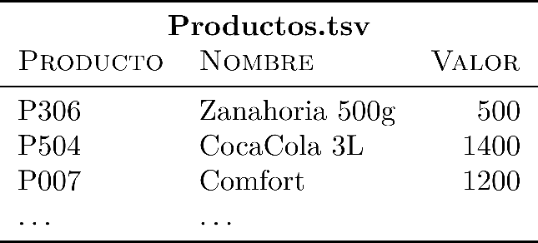
Hadoop: El ejemplo del supermercado
¿Ventas totales por hora?

Slide 91
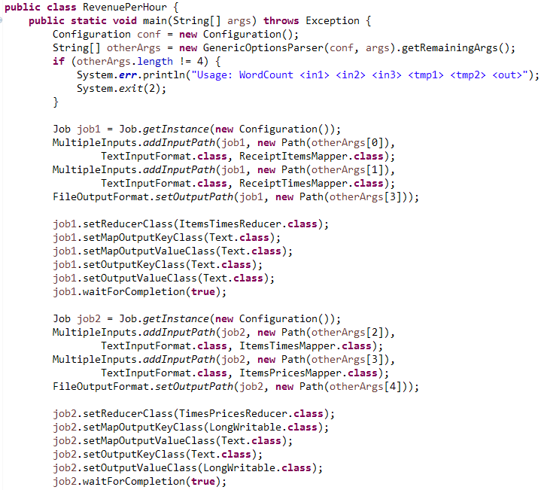
Más cosas en Hadoop: Varias entradas
Varias entradas, mapeos diferentes
Una reducción

Slide 92
Más cosas en Hadoop: Encadenar tareas
Ejecuta y espera
La salida del job1 dada como la entrada del job2

Slide 93
Más cosas en Hadoop: Número de reductores
Configura el número de reductores para la tarea
¿Para qué usaríamos un reductor?
Si la salida requiere toda la salida en una
máquina final (por ejemplo, totales, top-k)

Slide 94
Hadoop: El ejemplo del supermercado
¿Ventas totales por hora?
... pero excluyendo algunos productos listados en un archivo?

Slide 95
Hadoop: Caché distribuida
Algunas tareas necesitan datos globales
Pero los datos globales deberían ser concisos
Usar una caché distribuida:
Distribuye los datos globales a cada máquina
Disponible en el disco duro local de cada máquina
¿Cómo podríamos usar esta caché?
Compartir la lista de productos filtrados, la cual podemos leer (¿en memoria?) en cada máquina

Slide 96
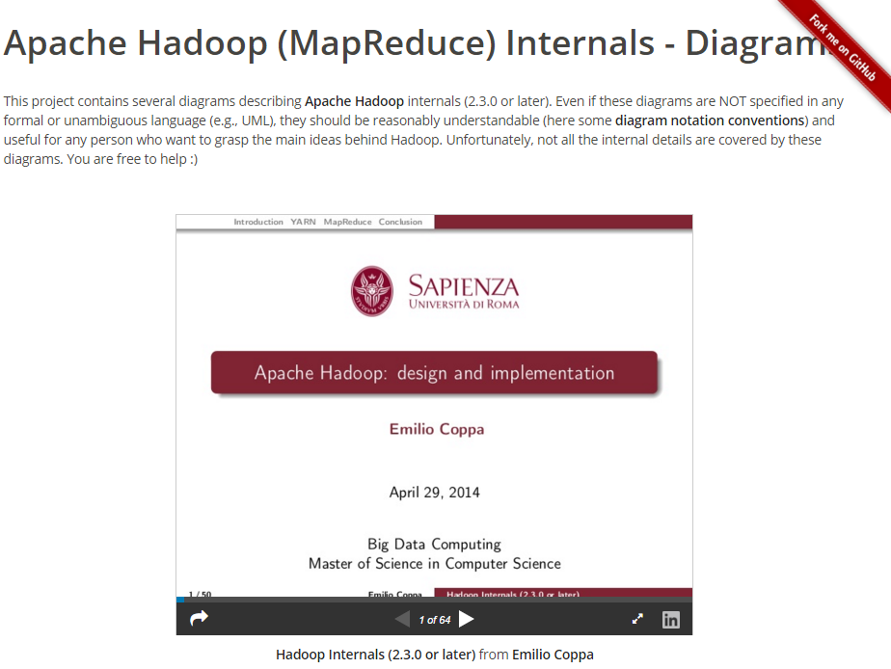
Dentro de Apache Hadoop
http://ercoppa.github.io/HadoopInternals/

